Slide 1
Econlit经济学全文数据库使用说明

Slide 2
· Econlit经济学全文数据库简介
· 基本检索：布尔逻辑和检索技巧，筛选区的运用 Basic Search
· 文件夹的建立与利用My EBSCO host Folder Account
· 高级检索：搜寻不只是关键词 Advance search
· 如何设定期刊新知通报Create Alerts

Slide 3
① Econlit经济学全文数据库简介
EconLit™ with Full Text 是全球最具权威的经济学参考资源，提供670多种全文期刊，
包括美国经济学会出版的无延迟期刊。除了全面的全文资源外，该数据库还包含
经济期刊的索引和摘要。
涵盖领域：
• 货币市场 • 国家研究 • 经济学 • 经济预测 • 环境经济学
• 政府规定 • 劳动经济学 • 货币理论 • 城市经济学
资源涵盖：
• 期刊文献 • 书籍 • 文献集 • 论文 • 工作底表
• Journal of Economic Literature 发表的全文评论
主要全文期刊包括：American Economic Review, Annals of Economics & Finance,
Journal of Economic Litereature, Journal of Economic Perspectives,
Journal of Economic Integration and Revue d’Economie Financière.

Slide 4
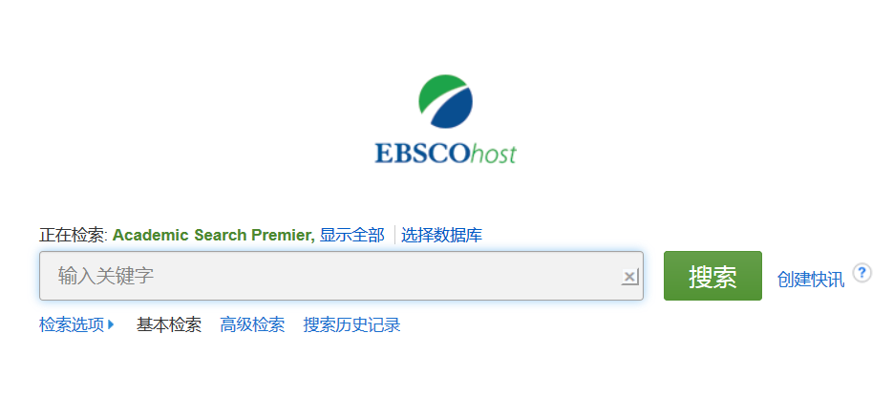
② 基本检索：布尔逻辑和检索技巧，筛选区的运用 Basic Search
基本检索：布尔逻辑和检索技巧

Slide 5
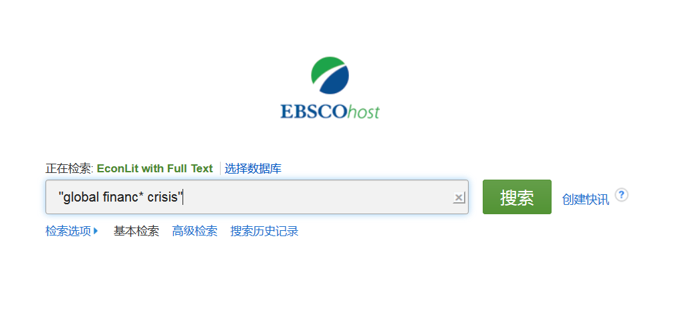
② 基本检索：布尔逻辑和检索技巧，筛选区的运用 Basic Search
利用关键词或者固定短语进行基本检索

Slide 6
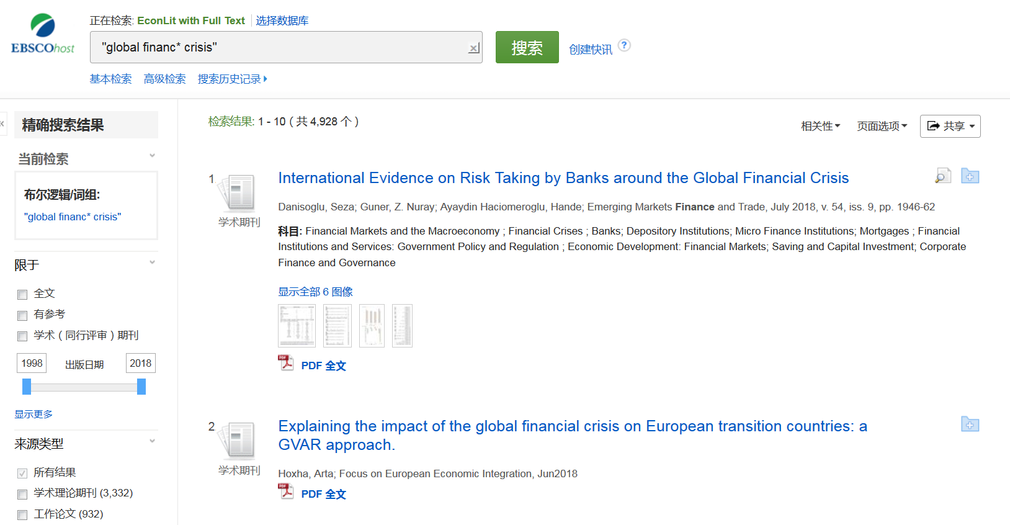
② 基本检索：布尔逻辑和检索技巧，筛选区的运用 Basic Search
利用限制条件来缩小范围，精确搜索结果

Slide 7
② 基本检索：布尔逻辑和检索技巧，筛选区的运用 Basic Search
关键词提取和分析
论文主题：全球金融危机对中国的中小企业影响调查
AND 用于缩小检索范围，类似于“交集”概念
全球金融危机 and 中国 and 中小企业 and 影响 and 调查问卷会检索到的结果中包含所有以上关键词的文献。
OR 用于扩大检索范围，类似于“并集”概念
impact or influence or effect 会检索的结果中或者包含impact ，或者包含influence 或者包含effect

Slide 8
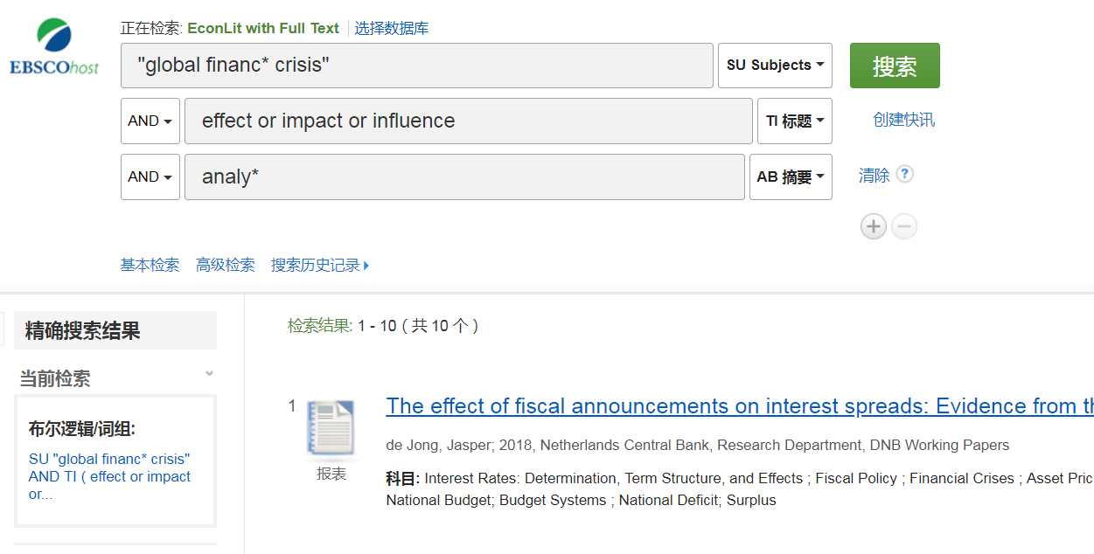
② 基本检索：布尔逻辑和检索技巧，筛选区的运用 Basic Search

Slide 9
② 基本检索：布尔逻辑和检索技巧，筛选区的运用 Basic Search
检索技巧
截词符号(*)
econ* 可以检索到economy, economic, economically, etc
短语检索（“”）
“global financial crisis” 可以检索到固定格式的词组，位置顺序保持不变。
通配符：适用于一个字母(?)
organi?ation 可以检索到 organisation or organization
通配符：适用于多个字母(#)
behavio#r will 可以检索到 behavior or behaviour

Slide 10
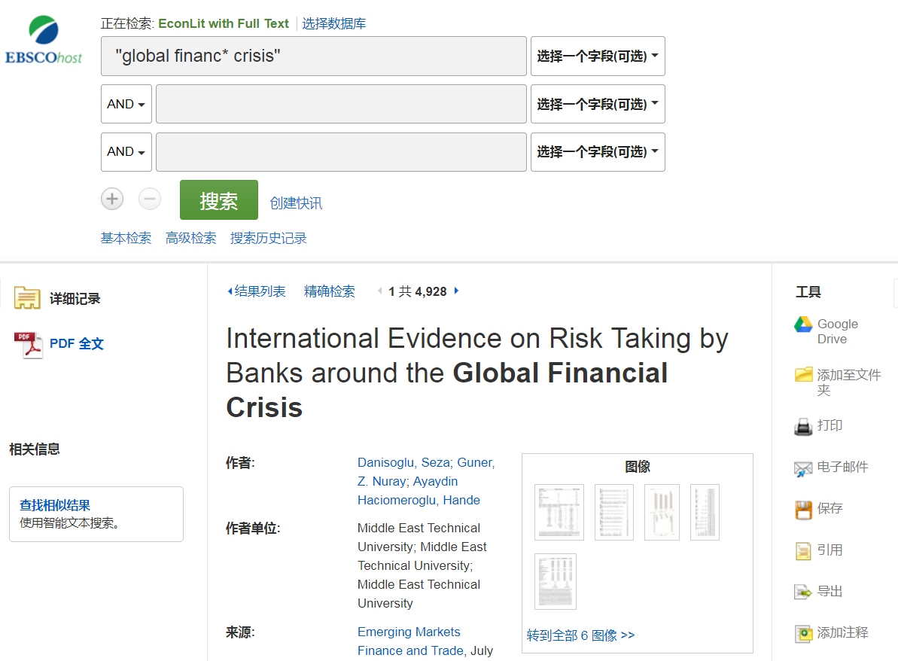
② 基本检索：布尔逻辑和检索技巧，筛选区的运用 Basic Search
进入一篇文章查阅全文，利用右侧工具栏实现各个功能

Slide 11
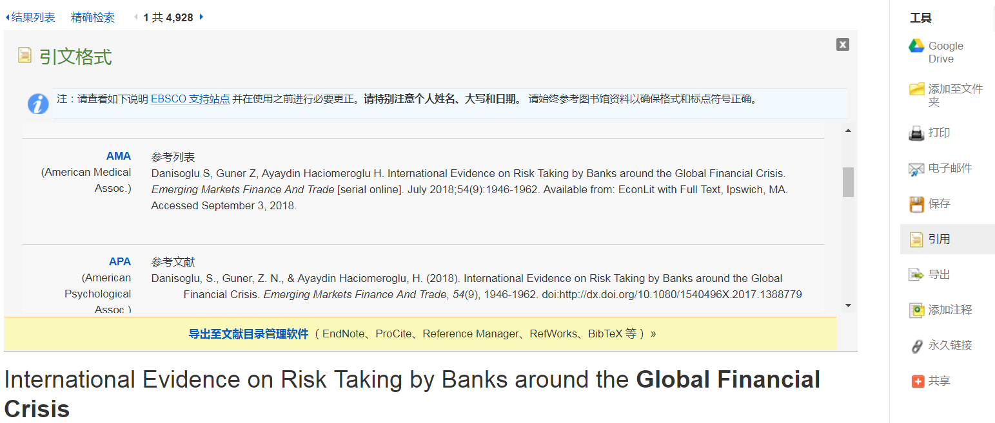
② 基本检索：布尔逻辑和检索技巧，筛选区的运用 Basic Search
引用工具中有9中参考文献的格式，可以直接复制粘贴到文章后面的参考文献清单中，方便同学写论文时候管理参考文献。

Slide 12
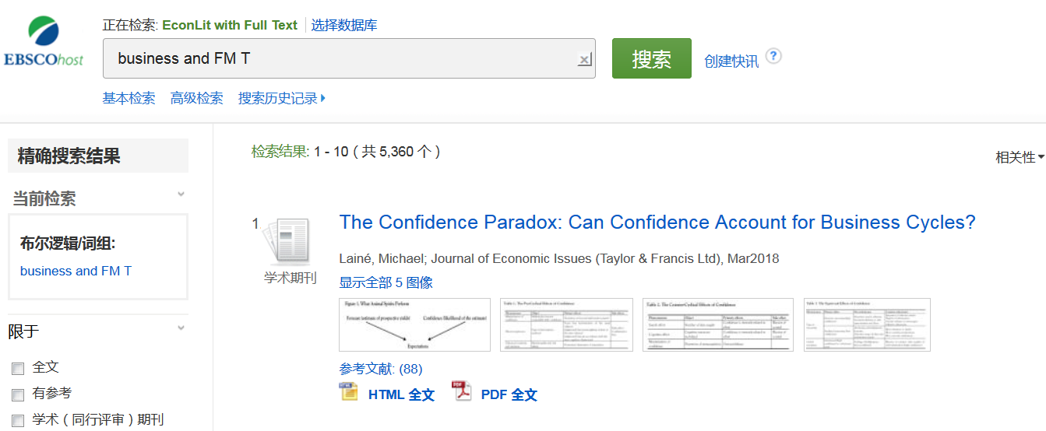
② 基本检索：布尔逻辑和检索技巧，筛选区的运用 Basic Search
如何检索HTML格式文献？
输入公式：keyword and FM T 可以检索到HTML格式文献，实现全文翻译及在线朗读功能，注意PDF文章无此功能。

Slide 13
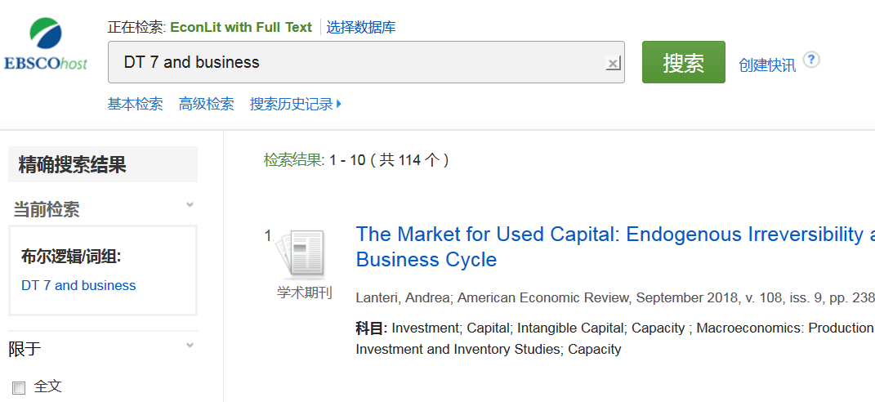
② 基本检索：布尔逻辑和检索技巧，筛选区的运用 Basic Search
如何检索最近一周发表的文献？
输入公式：DT 7 and keyword 可以检索到最近7天发表的文献。

Slide 14
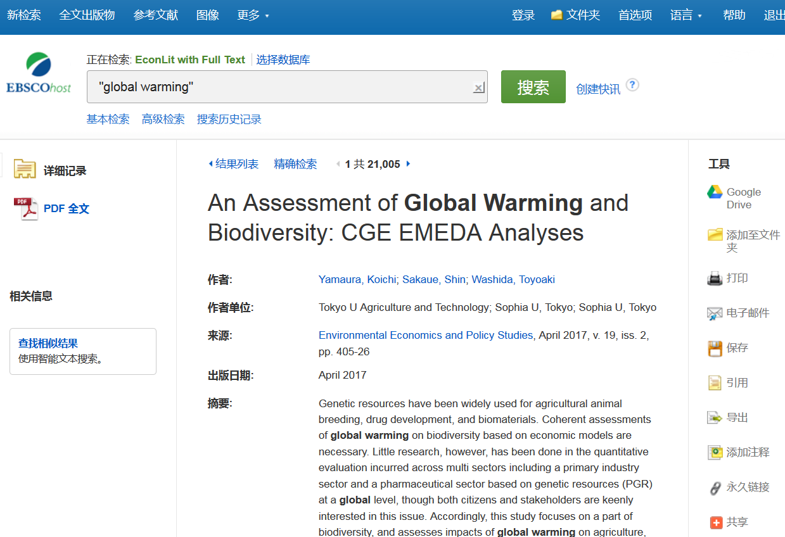
③ 文件夹的建立与利用
文件夹的建立与利用

Slide 15
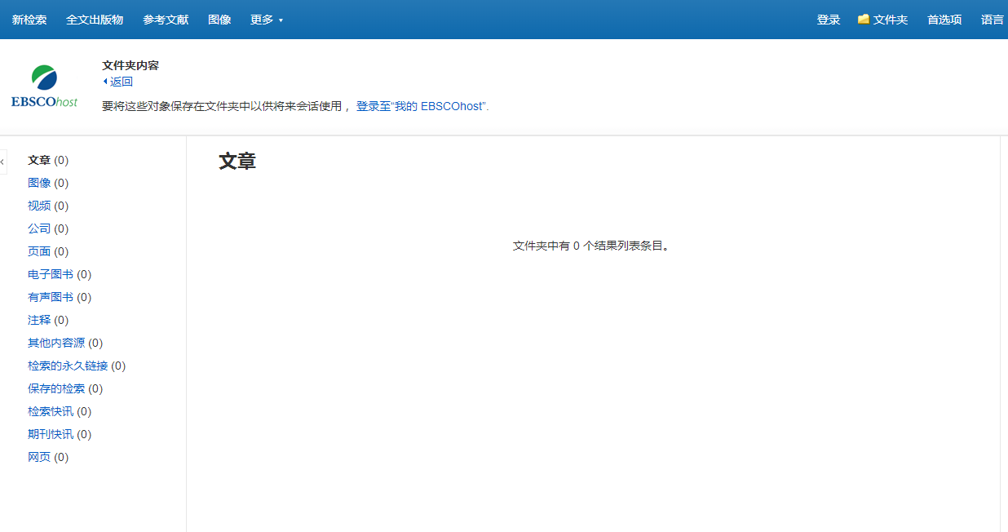
③ 文件夹的建立与利用
必须先创建我的EBSCOhost账号，并且登陆

Slide 16
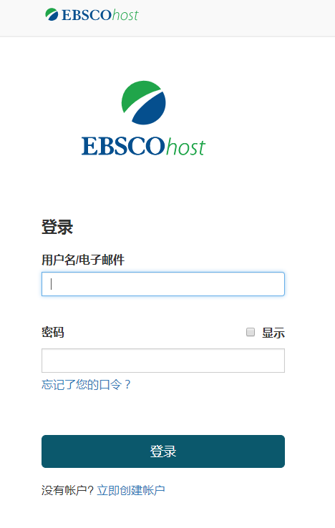
③ 文件夹的建立与利用
若之前没有账号，请先创建新账户

Slide 17
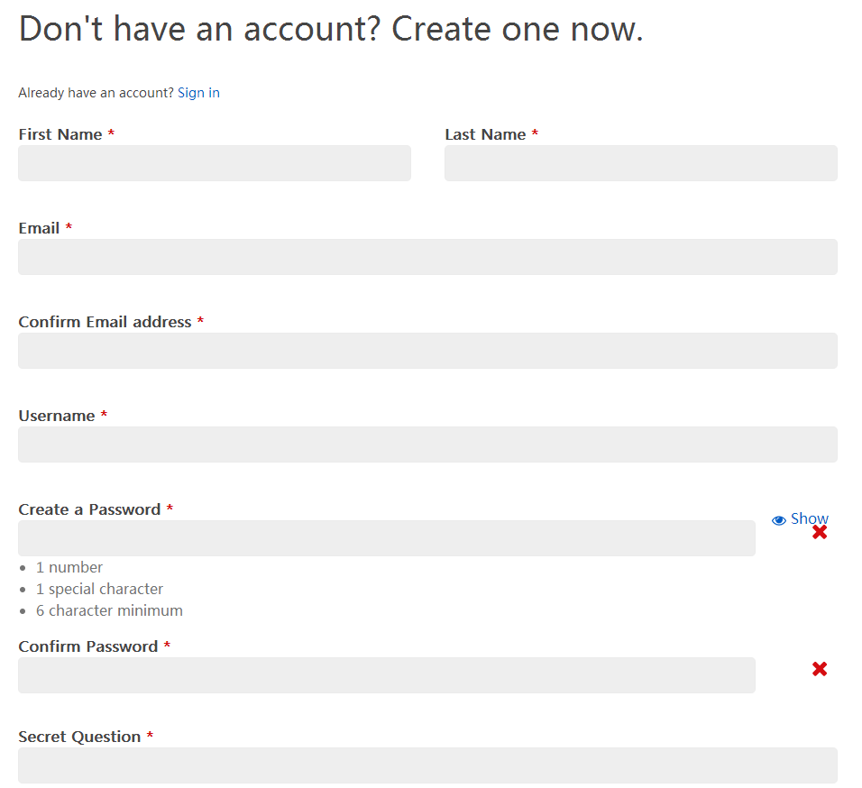
③ 文件夹的建立与利用
请注意用户名必须是唯一的，选择不易与其他人重复的，密码需要字母、字符和数字组合。

Slide 18
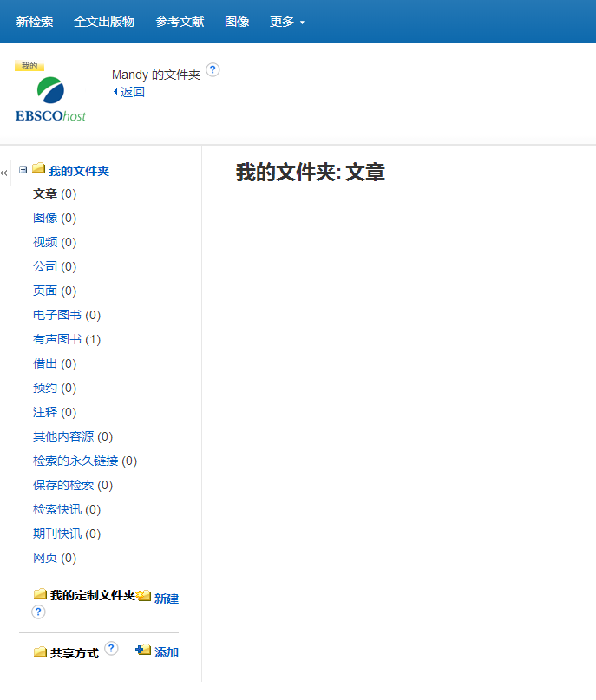
③ 文件夹的建立与利用
登录成功后图标会有一条黄色丝带
可以新建文件夹，分类管理文献资料

Slide 19
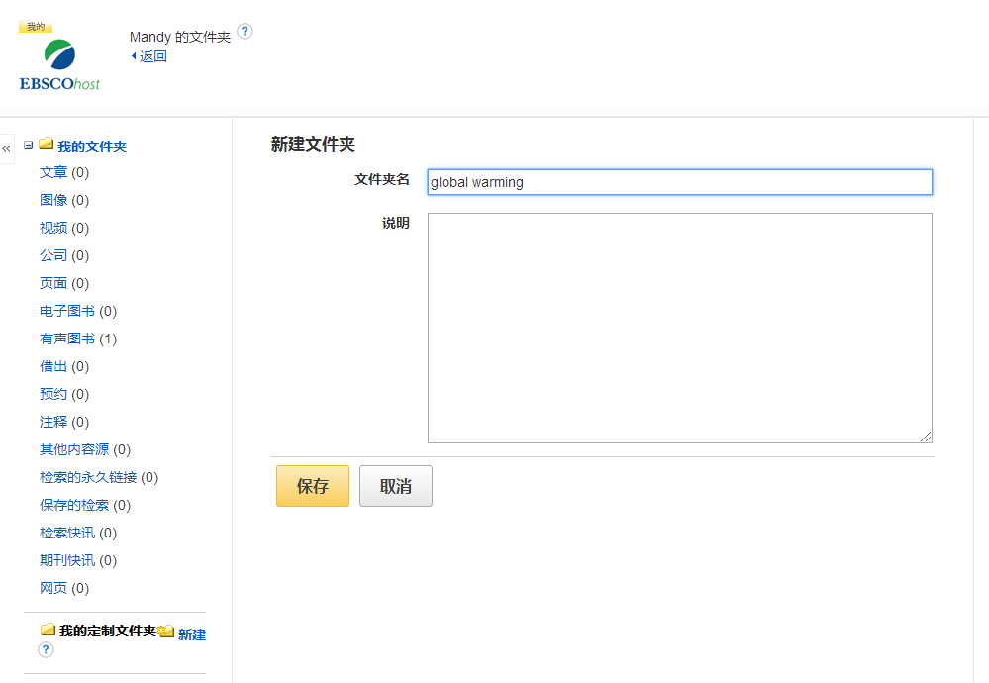
③ 文件夹的建立与利用
根据文献主题给文件夹命名

Slide 20
④高级检索：搜索不仅是关键词
想要精确搜索美国经济学会AEA的文章，请先登录AEA官网，找到期刊搜索编码指南

Slide 21
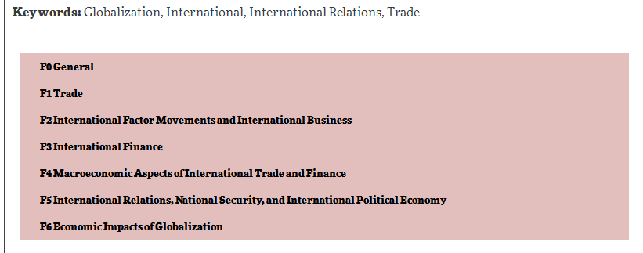
④高级检索：搜索不仅是关键词
根据不同编码代表不同含义找到对应的搜索主题相关的内容。

Slide 22
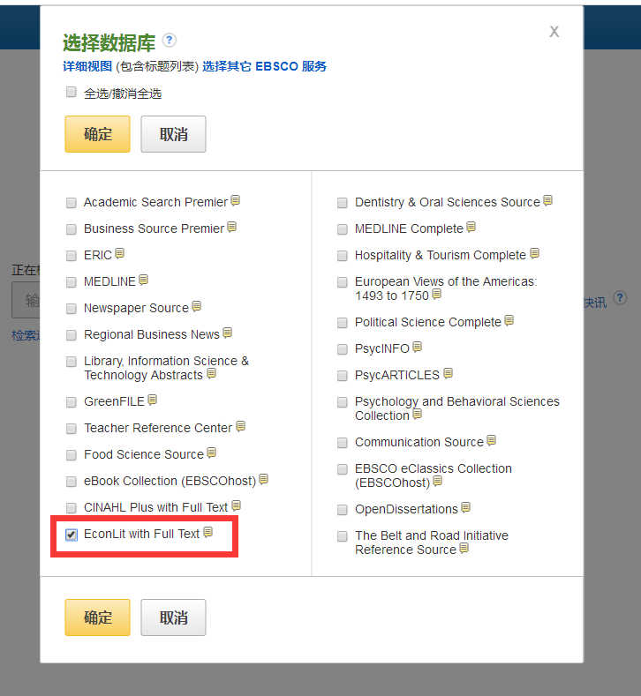
④高级检索：搜索不仅是关键词
回到EBSCO选择
单一数据库，
其他都不选

Slide 23
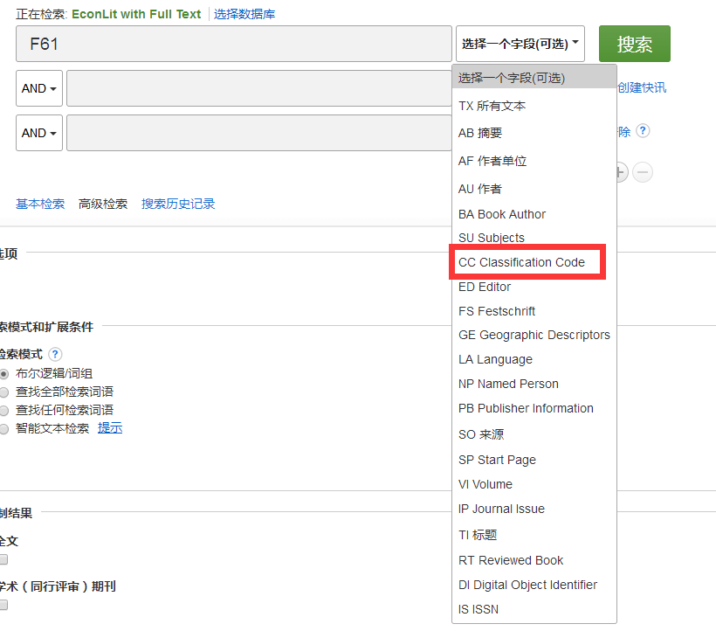
④高级检索：搜索不仅是关键词
进入高级检索，输入对应
的编码，选择CC字段搜索，
即可获得全球化相关的文章

Slide 24
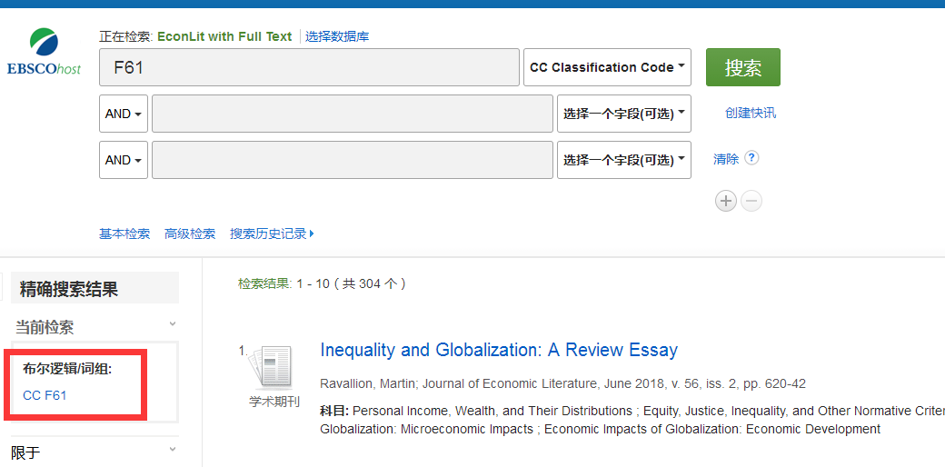
④高级检索：搜索不仅是关键词

Slide 25
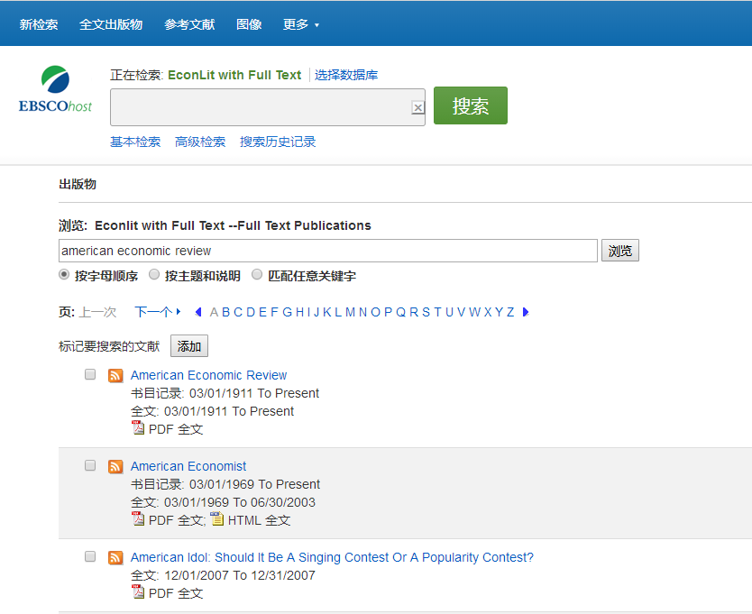
⑤搜索期刊，设定期刊通报
点击出版物，选择相应的子库，在第二个检索框内输入期刊的名称，或者关键词，点击浏览。

Slide 26
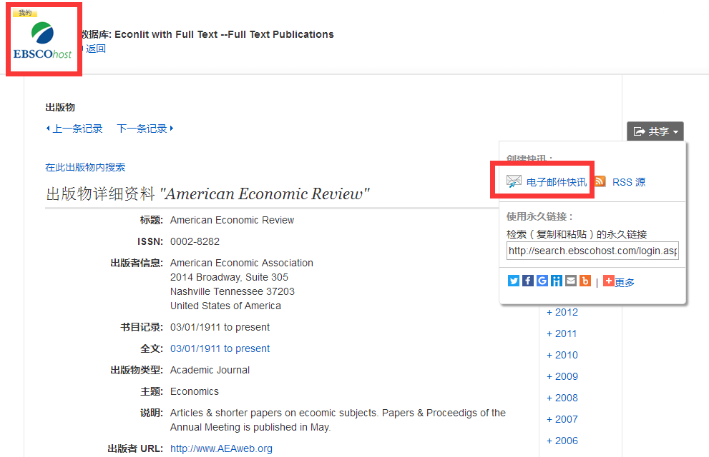
⑤搜索期刊，设定期刊通报
必须先登录我的My EBSCOhost，才能创建邮件快讯，通知更新的期刊内容

Slide 27
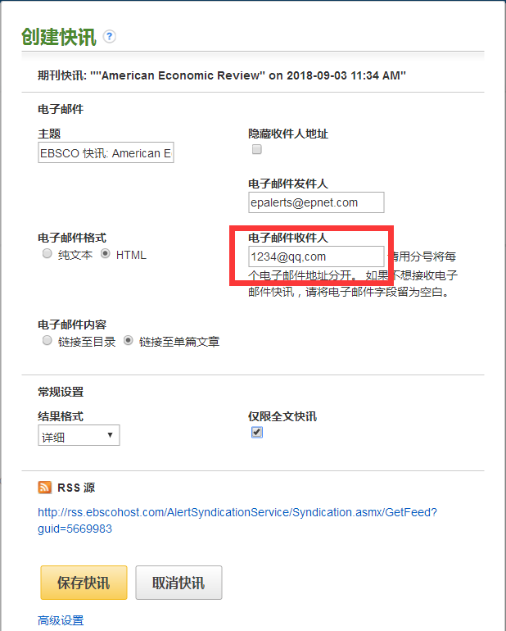
⑤搜索期刊，设定期刊通报

Slide 28
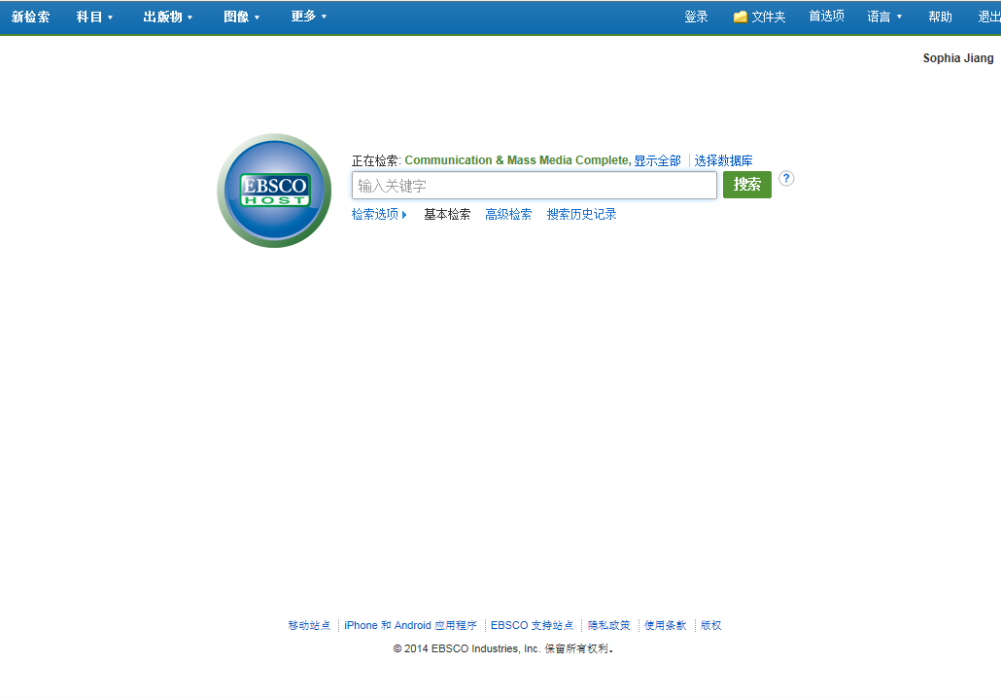
回到主页面，点击EBSCO支持站点，寻求在线帮助，下载PPT 或者观看视频http://support.ebsco.com/

Slide 29
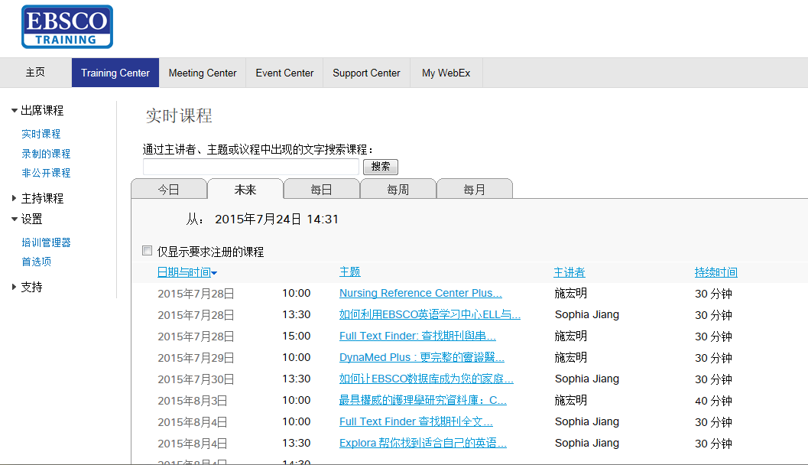
你可以参加EBSCO网络课程，提前
15分钟点击课程标题，加入课程

Slide 30
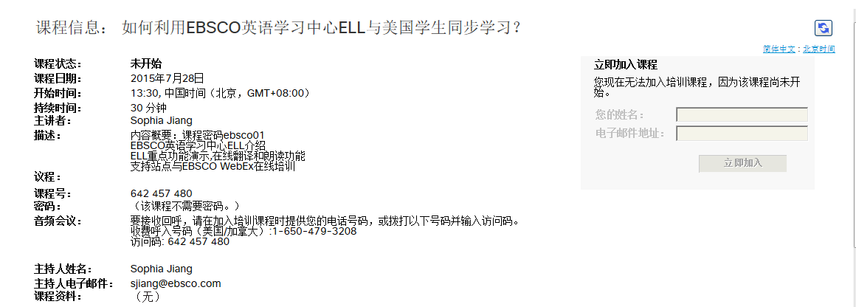
当字体变成黑色，输入姓名和邮箱即可开始上课。

Slide 31
Thank You! 访问更多信息参见http://support.ebsco.com/

